Slide 1
Тема СРС. Дослідження гормонів щитоподібної залози
у дітей та дорослих та їх регуляція.
Онуфриенко Оксана

Slide 2
Тироксин, трийодтиронин
Вплив на ріст людини
↑ ріст (синтеза белка)
На ЦНС
міелінізація і розгалудження н.в.
Інтенсивність метаболизму
↑ Na / К насосів
Вуглевод. метаболізм
фізіол. – потенцир. інсуліну
при ↑ конц. - гіперглікемія
Білковий метаболізм
фізіол. – анаболическ.
при ↑ конц. – катаболизм
Жировий метаболізм
при ↑ конц. – ліполіз
Вплив на АНС
↑ β

Slide 3
Тироксин, трийодтиронин
Гіперфункція
базедова хвороба
Гіпофункція
- у дитяч – креатинізм,
карліковість
Миксидема
Йододефіцітный зоб

Slide 4
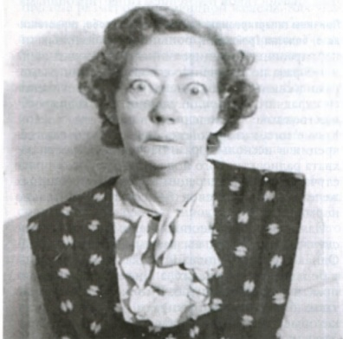
Гіпертиреоз

Slide 5
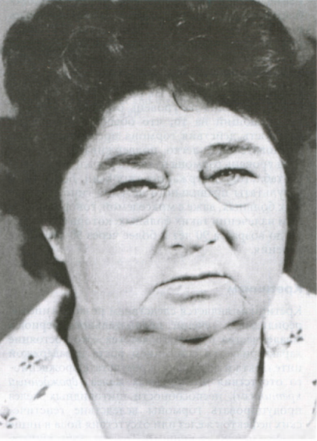
Міксідема

Slide 6
Дякую за увагу!

